Slide 1
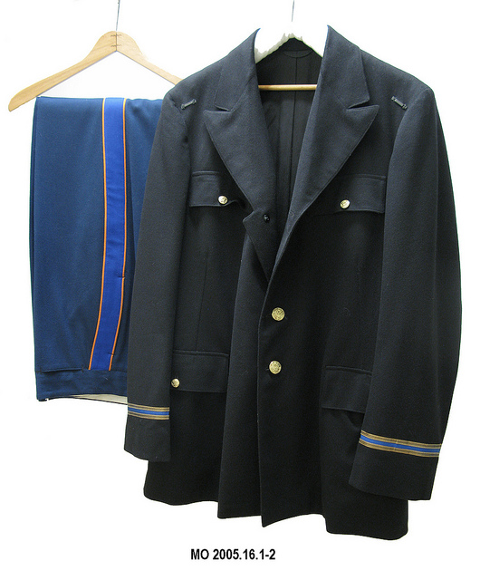
36 HET UNIFORM | Wanneer politiemannen een uniform dragen, dragen ze allemaal hetzelfde en kan je ze goed herkennen. | Politie Verhaal
Notes:
Bron: https://www.flickr.com/photos/fdrlibrary/5730398974/?rb=1
Auteur: https://www.flickr.com/photos/fdrlibrary/
Licentie: https://creativecommons.org/licenses/by/2.0/

Slide 2
Dag 1 Motivatie | Introductie magische woorden
Definitie uniform | Hier zie je een uniform. Het uniform. Wanneer politiemannen een uniform dragen, dragen ze allemaal dezelfde kleren. Door hun uniform kan je ze goed herkennen. Het uniform. Wat zie je hier?
Vraag over prent | Van wie zou dit uniform kunnen zijn? ☺ Een politieagent. Een piloot. ...
Dag 1 Verwerking | Uitgebreide herhaling magische woorden
Definitie uniform | Hier zie je een uniform. Wanneer politiemannen een uniform dragen, dragen ze allemaal dezelfde kleren. Zo kan je ze goed herkennen.
Link met verhaal | In ons verhaal doet Hugo het uniform van een politieman aan.
Eenvoudige vragen | Welke kleren draagt een politieman? ☺ Een uniform. Hoe komt het dat je een politieman zo goed kan herkennen? ☺ Door zijn uniform. Waarvoor dient het uniform van een politieman? ☺ Om hem goed te herkennen
Eigen ervaring | Wie heeft er al eens een uniform aan gedaan?
Dag 2 Motivatie | Beknopte herhaling magische woorden
Definitie uniform | Hier zie je een uniform. Wanneer politiemannen een uniform dragen, dragen ze allemaal dezelfde kleren. Zo kan je ze goed herkennen.
Eenvoudige vragen | Welke kleren draagt een politieman? ☺ Een uniform. Hoe komt het dat je een politieman zo goed kan herkennen? ☺ Door zijn uniform. Waarvoor dient het uniform van een politieman? ☺ Om hem goed te herkennen

Slide 3
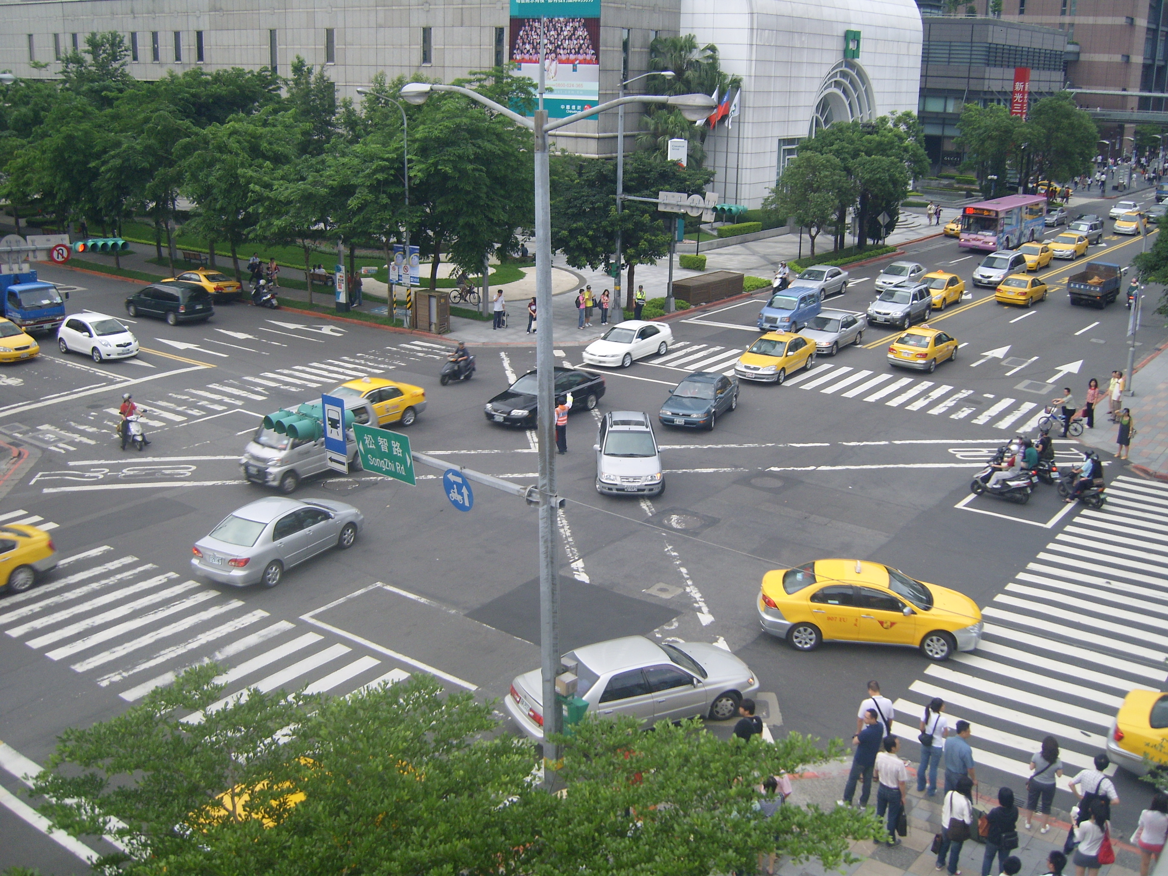
37 HET KRUIS-PUNT | Op een kruispunt komen twee wegen samen. | Politie Verhaal
Notes:
Bron: http://commons.wikimedia.org/wiki/File:2008Computex_Day5_the_Traffic_at_Song-shou_Song-chih_Intersection.jpg
Auteur: Rico Shen http://commons.wikimedia.org/wiki/User:BrockF5
Licentie:Creative Commons Attribution-Share Alike 3.0 Unported, 2.5 Generic, 2.0 Generic and 1.0 Generic license.

Slide 4
Dag 1 Motivatie | Introductie magische woorden
Definitie kruispunt | Dit is een kruispunt. Op een kruispunt komen twee wegen samen. Het kruispunt. Wat zie je hier?
Vraag over prent | Wat zie je allemaal op dit kruispunt?’ ☺ Auto’s. Fietsen. Brommers. Voetgangers.
Dag 1 Verwerking | Uitgebreide herhaling magische woorden
Definitie kruispunt | Dit is een kruispunt. Op een kruispunt komen twee wegen samen.
Link met verhaal | Hugo staat midden op het kruispunt.
Eenvoudige vragen | Als twee wegen samen komen, hoe noem je dat dan? ☺ Een kruispunt Wat is een kruispunt? ☺ Twee wegen komen samen.
Eigen ervaring | Wie kent er een kruispunt? Hoe steek je een kruispunt over?
Dag 2 Motivatie | Beknopte herhaling magische woorden
Definitie kruispunt | Dit is een kruispunt. Op een kruispunt komen twee wegen samen.
Eenvoudige vragen | Als twee wegen samen komen, hoe noem je dat dan? ☺ Een kruispunt Wat is een kruispunt? ☺ Twee wegen komen samen.

Slide 5
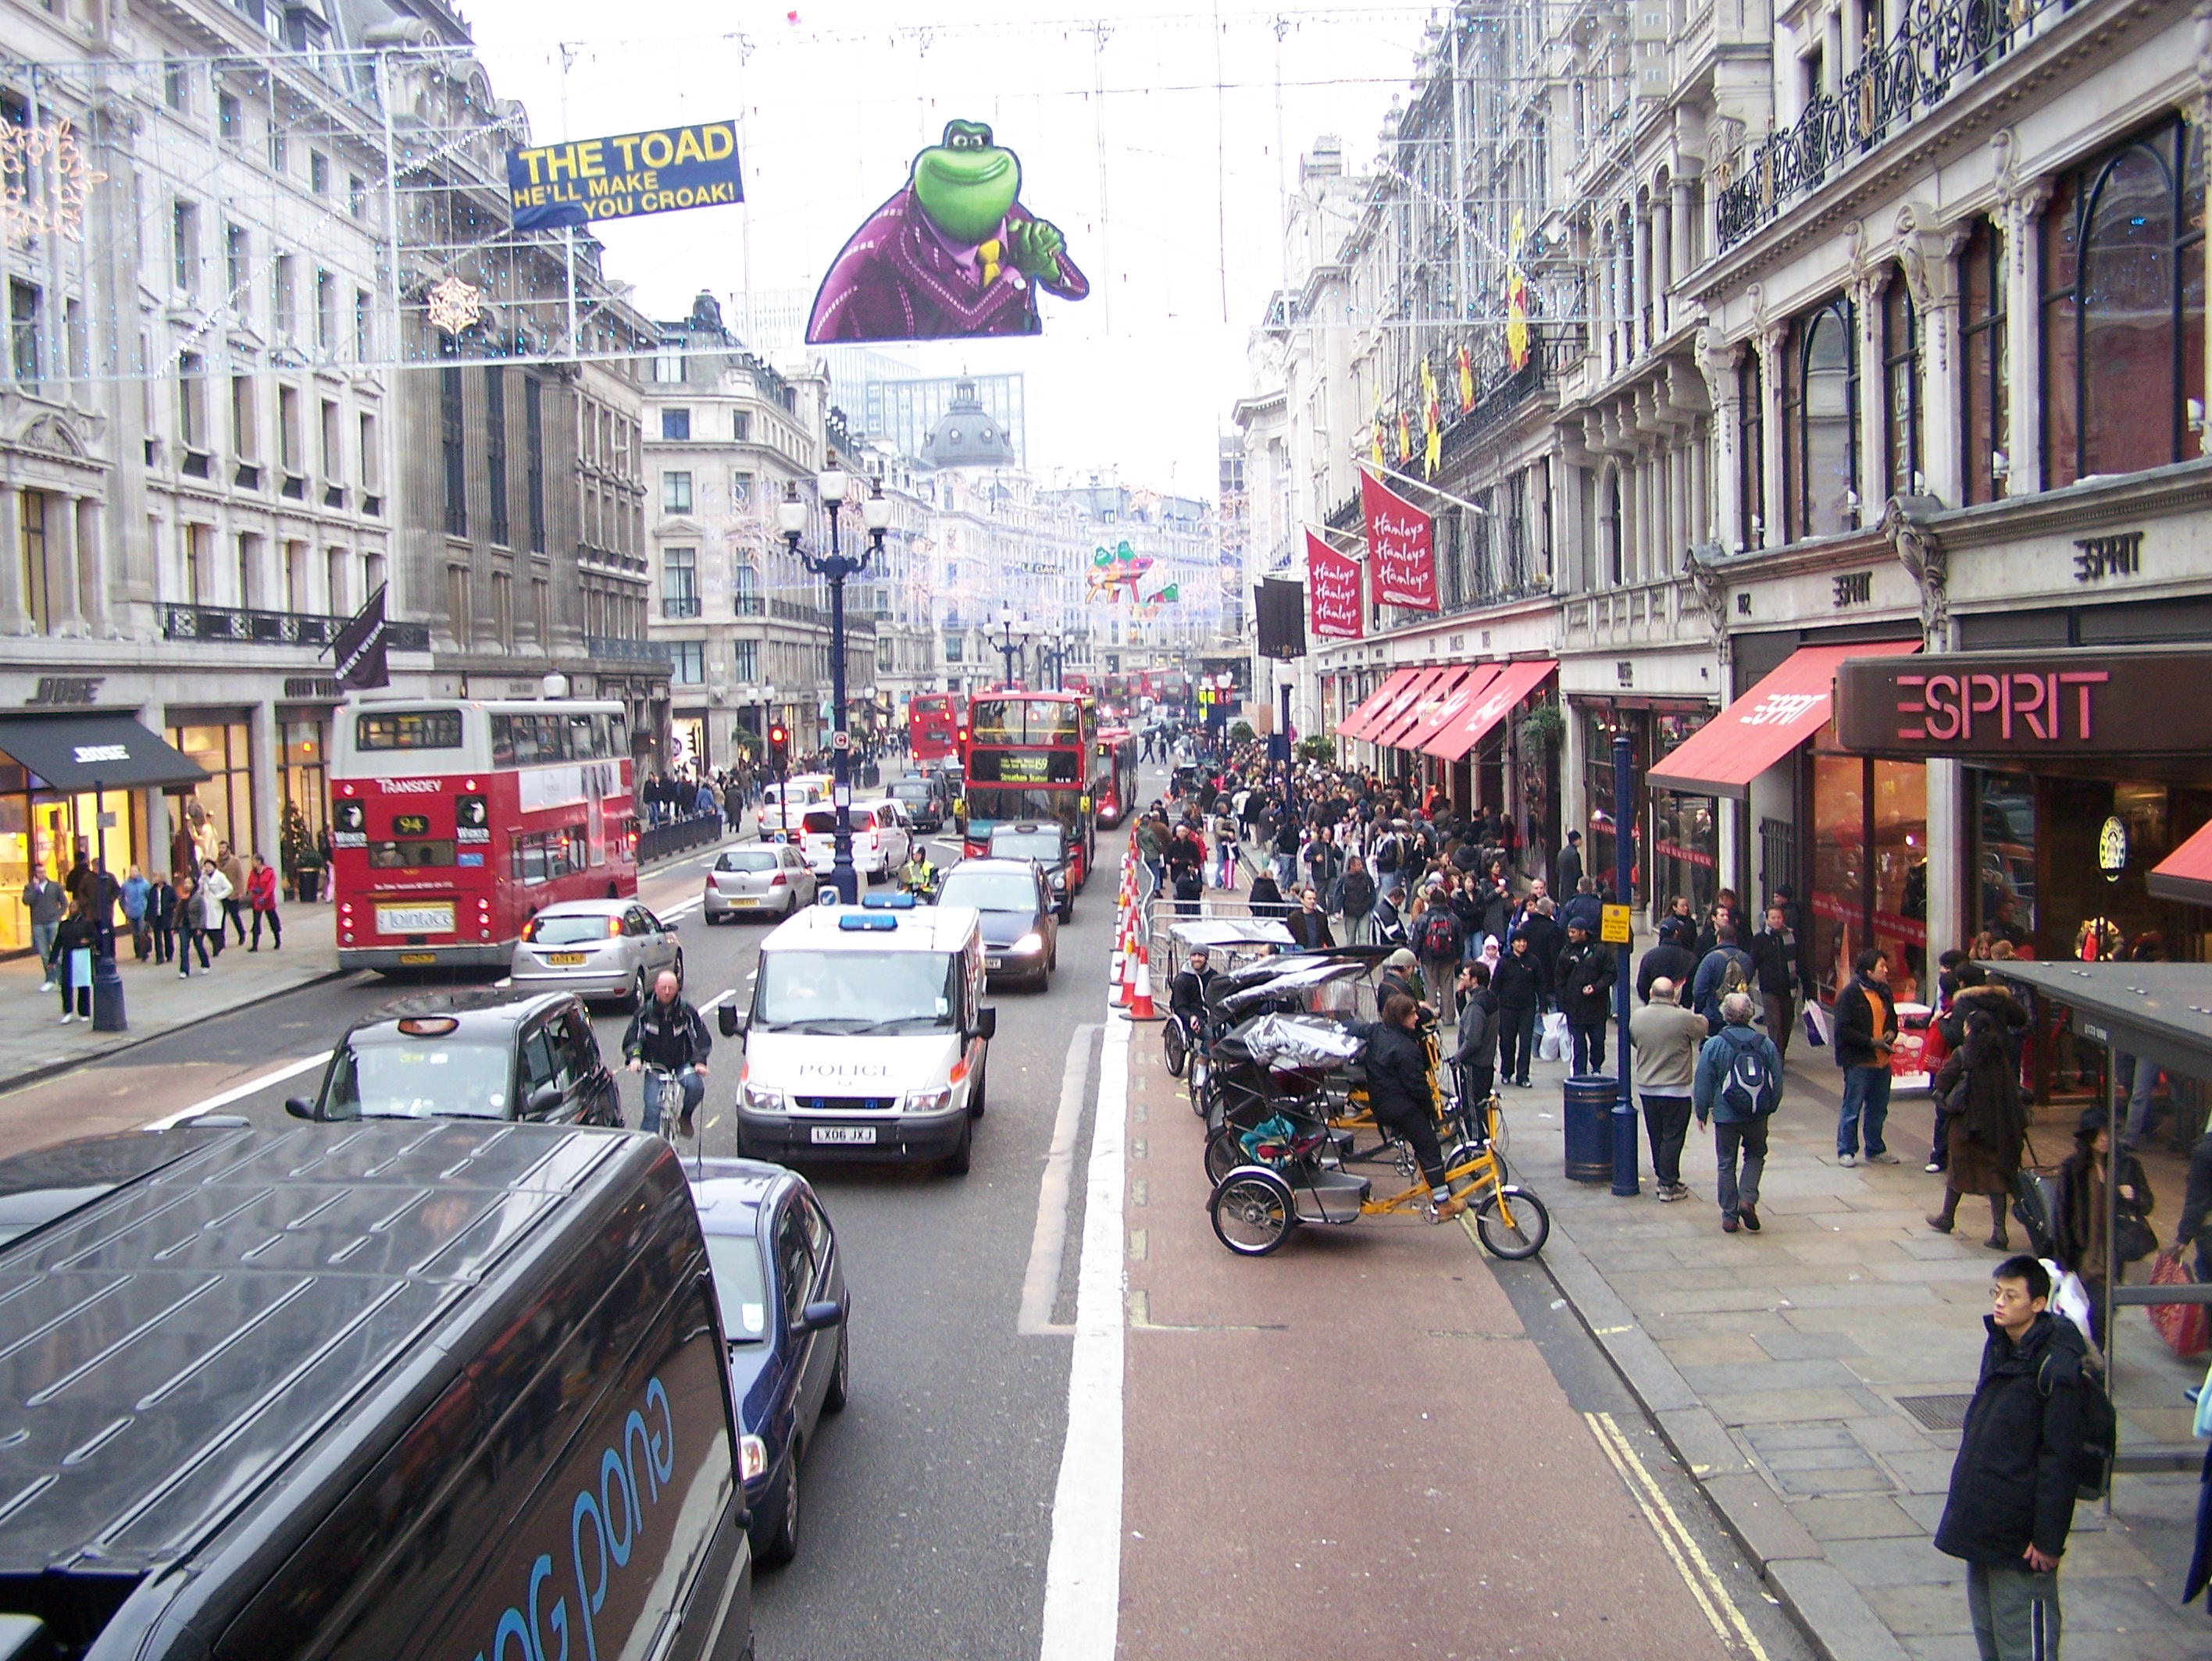
38 HET VERKEER | Alle mensen, auto’s, fietsen, ... die op straat lopen of rijden. | Politie Verhaal
Notes:
Bron: http://commons.wikimedia.org/wiki/File:Busy_Busy_Regent_Street.jpg
Auteur: Soham Banerjee http://www.flickr.com/people/75879414@N00
Licentie: Creative Commons Attribution 2.0 Generic

Slide 6
Dag 1 Motivatie | Introductie magische woorden
Definitie verkeer | Op deze foto zie je een straat met veel verkeer. Het verkeer. Met verkeer bedoelen we alle mensen, auto’s, fietsen, ... die op straat lopen of rijden. In deze straat zijn er niet alleen veel auto’s, maar ook veel bussen, en mensen die stappen. Er is veel verkeer. Het verkeer. Wat zie je hier?
Vraag over prent | Wat zie je allemaal op deze straat? ☺ Auto’s. Bussen. Fietsen. Mensen.
Dag 1 Verwerking | Uitgebreide herhaling magische woorden
Definitie verkeer | Op deze foto zie je een straat met veel verkeer. Met verkeer bedoelen we alle mensen, auto’s, fietsen, ... die op straat lopen of rijden.
Link met verhaal | Hugo moet een straat oversteken met heel veel verkeer.
Eenvoudige vragen | Hoe noem je de auto’s, bussen, fietsen, mensen op straat? ☺ Het verkeer Zijn mensen die op straat lopen verkeer? ☺ ja Zijn auto’s die op straat rijden verkeer? ☺ ja
Eigen ervaring | Wie heeft al eens meegemaakt dat er heel veel verkeer was?
Dag 2 Motivatie | Beknopte herhaling magische woorden
Definitie afbreken | Op deze foto zie je een straat met veel verkeer. Met verkeer bedoelen we alle mensen, auto’s, fietsen, ... die op straat lopen of rijden.
Eenvoudige vragen | Hoe noem je de auto’s, bussen, fietsen, mensen op straat? ☺ Het verkeer Zijn mensen die op straat lopen verkeer? ☺ ja Zijn auto’s die op straat rijden verkeer? ☺ ja

Slide 7
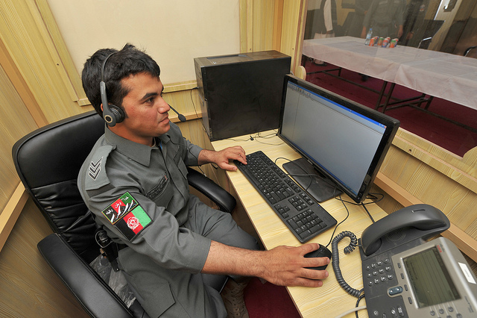
39 DE OPROEP | Dat is een vraag om ergens naartoe te komen en te helpen. | Politie Infoboek
Notes:
Bron: https://www.flickr.com/photos/helmandprt/8936554422/
Auteur: Helmand PRT Lashkar Gah https://www.flickr.com/photos/helmandprt/
Licentie: https://creativecommons.org/licenses/by-nc-sa/2.0/

Slide 8
Dag 3 Motivatie | Introductie magische woorden
Definitie oproep | Op deze foto zie je een oproep. De politieman krijgt een oproep. Dat is een vraag om ergens naartoe te komen en te helpen. Wat zie je hier?
Vraag over prent | Hoe hoort de politieman de oproep? ☺ Door de telefoon. Met de koptelefoon
Dag 3 Verwerking | Uitgebreide herhaling magische woorden
Definitie oproep | Op deze foto zie je een oproep. De politieman krijgt een oproep. Dat is een vraag om ergens naartoe te komen en te helpen.
Link met verhaal | Ook in het boek krijgt de politieman een oproep. Hij moet het verkeer regelen, want het stoplicht is kapot.
Eenvoudige vragen | Als een politieman een vraag krijgt om ergens naartoe te komen en te helpen, wat krijgt hij dan? ☺ Een oproep Wat moet de politieman doen als hij een oproep krijgt? ☺ Ergens naartoe gaan en helpen.
Eigen ervaring | Welke oproepen zou de politieman allemaal krijgen? Wat zou er gebeurd zijn?
Dag 4 Motivatie | Beknopte herhaling magische woorden
Definitie oproep | Op deze foto zie je een oproep. De politieman krijgt een oproep. Dat is een vraag om ergens naartoe te komen en te helpen.
Eenvoudige vragen | Als een politieman een vraag krijgt om ergens naartoe te komen en te helpen, wat krijgt hij dan? ☺ Een oproep Wat moet de politieman doen als hij een oproep krijgt? ☺ Ergens naartoe gaan en helpen.

Slide 9
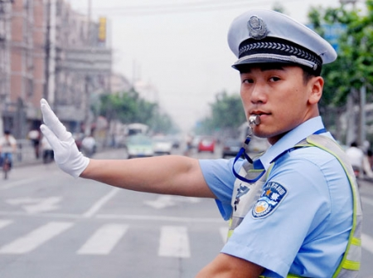
40 REGELEN | Ervoor zorgen dat alles goed gaat en in orde is. Als een politieagent het verkeer regelt, dan zorgt hij ervoor dat alles goed gaat. Hij zegt/toont wat iedereen moet doen. | Politie Infoboek
Notes:
Bron: http://commons.wikimedia.org/wiki/File:China_Traffic_Police.jpg
Auteur: Beijing Patrol http://www.flickr.com/people/20193608@N00
Licentie: Creative Commons Attribution 2.0 Generic

Slide 10
Dag 3 Motivatie | Introductie magische woorden
Definitie regelen | Hier zie je een foto van regelen. Regelen. Dat betekent ervoor zorgen dat alles goed gaat en in orde is. Als een politieagent het verkeer regelt, dan zorgt hij ervoor dat alles goed gaat. Hij zegt/toont wat iedereen moet doen. Wat is dit?
Vraag over prent | Wat doet de politieagent om het verkeer te regelen? ☺ fluiten. Zijn arm vooruit.
Dag 3 Verwerking | Uitgebreide herhaling magische woorden
Definitie regelen | Hier zie je een foto van regelen. Dat betekent ervoor zorgen dat alles goed gaat en in orde is. Als een politieagent het verkeer regelt, dan zorgt hij ervoor dat alles goed gaat. Hij zegt/toont wat iedereen moet doen.
Link met verhaal | In het boek moet de politieman het verkeer regelen omdat het stoplicht niet meer werkt.
Eenvoudige vragen | Wat moet de politieman doen als het verkeer druk is? ☺ Het verkeer regelen. Als de politieman aan de auto’s en fietsers toont wat ze moeten doen, wat doet hij dan? ☺ Het verkeer regelen. Als de politieman het verkeer regelt, wat doet hij dan? ☺ Hij zegt/toont wat iedereen moet doen.
Eigen ervaring | Wie heeft er al eens een politieman gezien die het verkeer regelt?
Dag 4 Motivatie | Beknopte herhaling magische woorden
Definitie regelen | (zie boven)
Eenvoudige vragen | (zie boven)

Slide 11
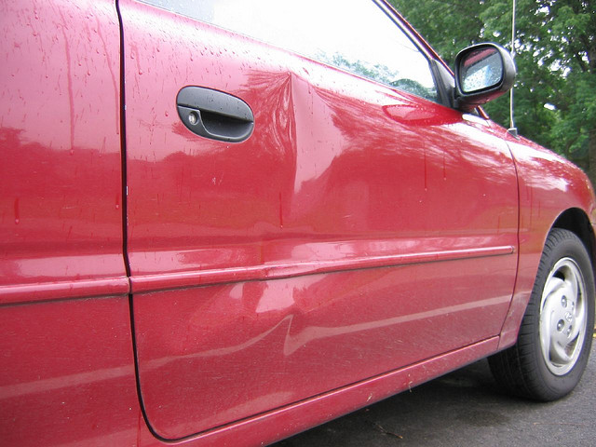
41 DE DEUK | Een deuk is een putje. Een deuk komt er na een botsing of wanneer iets gevallen is. | Politie Infoboek
Notes:
Bron: https://www.flickr.com/photos/11147789@N00/169987386/
http://upload.wikimedia.org/wikipedia/commons/c/ce/Borsalino_fedora.jpg
Blanky http://commons.wikimedia.org/w/index.php?title=User:Blanky&action=edit&redlink=1
Creative Commons Attribution-Share Alike 3.0 Unported

Slide 12
Dag 3 Motivatie | Introductie magische woorden
Definitie deuk | Kijk, hier zie je een foto van een deuk. Een deuk is een putje. Een deuk komt er na een botsing of wanneer iets gevallen is. In de auto zit een deuk. Wat zie je hier?
Vraag over prent | Waar zit de deuk precies? ☺ In de deur van de auto.
Dag 3 Verwerking | Uitgebreide herhaling magische woorden
Definitie deuk | Kijk, hier zie je een foto van een deuk. Een deuk is een putje. Een deuk komt er na een botsing of wanneer iets gevallen is. In de auto zit een deuk.
Link met verhaal | Ook in ons boek zat er een deuk in een auto door een botsing?
Eenvoudige vragen | Als er een grote put in de auto zit, hoe noemen we dat dan? ☺ Een deuk Als je met jouw fiets tegen de auto botst, en je maakt een putje, wat maak je dan? ☺ Een deuk Als een auto een deuk heeft, hoe zie je dat dan? ☺ Dan zie je een put.
Eigen ervaring | Hebben jullie al eens een auto met een deuk gezien? (Of iets anders met een deuk?)
Dag 4 Motivatie | Beknopte herhaling magische woorden
Definitie deuk | Kijk, hier zie je een foto van een deuk. Een deuk is een putje. Een deuk komt er na een botsing of wanneer iets gevallen is. In de auto zit een deuk.
Eenvoudige vragen | Als er een grote put in de auto zit, hoe noemen we dat dan? ☺ Een deuk Als je met jouw fiets tegen de auto botst, en je maakt een putje, wat maak je dan? ☺ Een deuk Als een auto een deuk heeft, hoe zie je dat dan? ☺ Dan zie je een put.

Slide 13
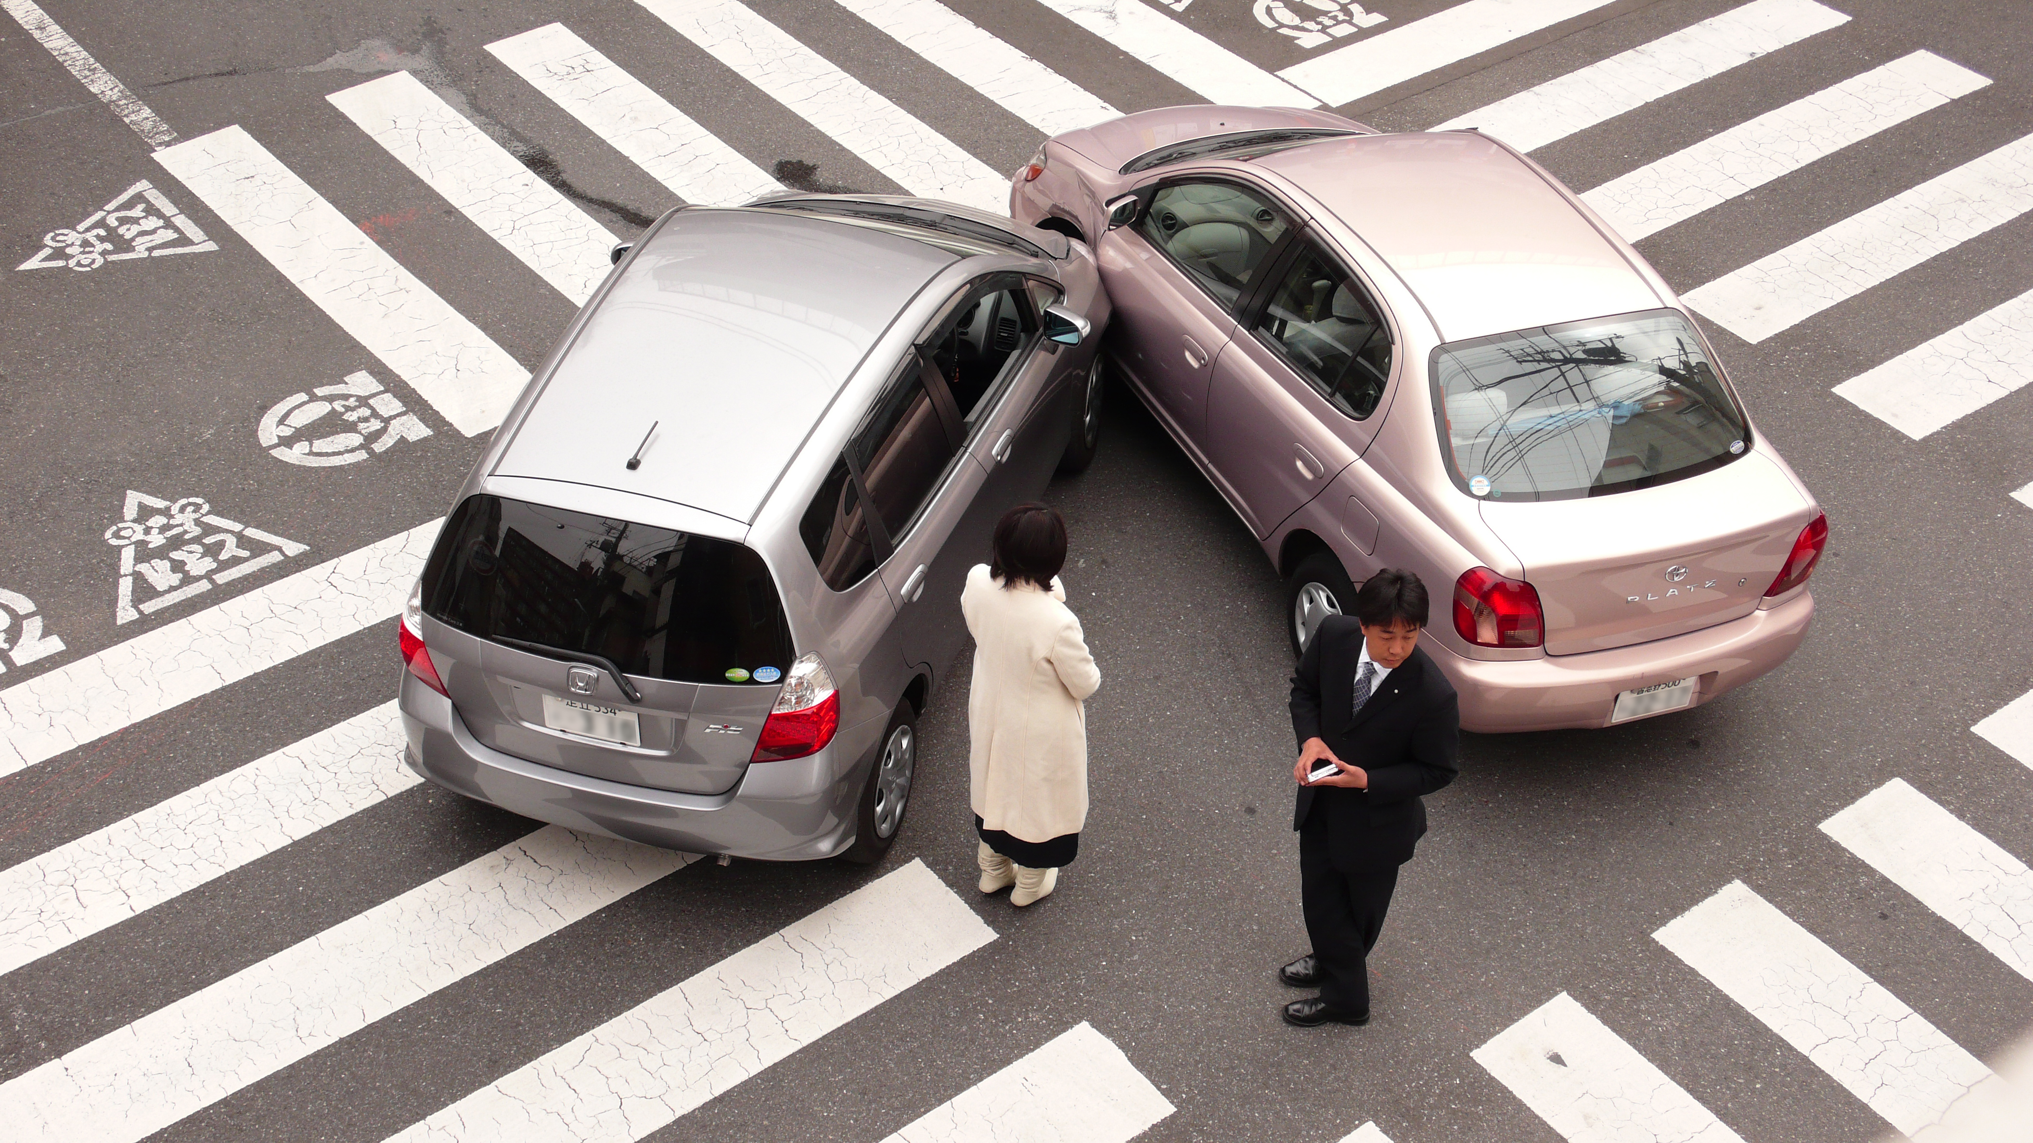
DEZE KAART VERVANGT “DEUK” INDIEN MEERDERHEID VAN DE KLAS “ONGELUK” NIET KENT
41 HET ONGELUK | Als er iets misloopt (op straat), noemen we dat een ongeluk. | Politie Infoboek
Notes:
Auteur: Shuets Udono
Licentie: Creative Commons Attribution-Share Alike 2.0 Generic
Bron: http://commons.wikimedia.org/wiki/File:Japanese_car_accident_blur.jpg

Slide 14
Dag 3 Motivatie | Introductie magische woorden
Definitie deuk | Kijk, hier zie je een foto van een ongeluk. Het ongeluk. Als er iets misloopt (op straat), noemen we dat een ongeluk. Wat zie je hier?
Vraag over prent | Wat is er misgelopen? ☺ De auto’s reden tegen elkaar.
Dag 3 Verwerking | Uitgebreide herhaling magische woorden
Definitie deuk | Kijk, hier zie je een foto van een ongeluk. Het ongeluk. Als er iets misloopt (op straat), noemen we dat een ongeluk.
Link met verhaal | Ook in ons boek was er een ongeluk gebeurd: twee auto’s waren gebotst.
Eenvoudige vragen | Als twee auto’s tegen elkaar botsen, hoe noemen we dat dan? ☺ Een ongeluk Als er iets anders misloopt op straat, een fietser botst tegen een geparkeerde auto, hoe noemen we dat dan? ☺ Een ongeluk Zijn mensen blij of verdrietig als ze een ongeluk meemaken? ☺ Ze zijn verdrietig. Ze zijn boos.
Eigen ervaring | Hebben jullie al eens een ongeluk gezien?
Dag 4 Motivatie | Beknopte herhaling magische woorden
Definitie deuk | Kijk, hier zie je een foto van een ongeluk. Het ongeluk. Als er iets misloopt (op straat), noemen we dat een ongeluk.
Eenvoudige vragen | Als twee auto’s tegen elkaar botsen, hoe noemen we dat dan? ☺ Een ongeluk Als er iets anders misloopt op straat, een fietser botst tegen een geparkeerde auto, hoe noemen we dat dan? ☺ Een ongeluk Zijn mensen blij of verdrietig als ze een ongeluk meemaken? ☺ Ze zijn verdrietig. Ze zijn boos.

